Slide 1


Учебные сборы
Юношей 10 классов
МАОУ «Классический лицей №1»
2025-2026 год

Slide 2
Ежегодные 35-часовые учебные сборы
юношей 10-х классов проводятся в соответствии с:
Требованиями ст. 11 ФЗ «О воинской обязанности и воинской службе».
Положением о подготовке граждан РФ к военной службе утвержденного постановлением Правитель­ства Российской Федерации от 31.12.1999 года № 1441.
Приказом Министерства обороны РФ и Министерства образования РФ (№ 96/134 от 24.02.2010 г.) «Об утверждении инструкции об организации обучения граждан РФ начальным знаниям в области обороны и их подготовке по основам военной службы».
Совместным приказом военного комиссариата Ростовской области и Министерства общего и профессионального образования Ростовской области, регионального отделения ДОСААФ России по Ростовской области от 20.03.2026 № 263/77/18 «О проведении учебных сборов с обучающимися в образовательных организаций Ростовской области в 2026 году».
Приказом Управления образования города Ростова-на-Дону № УОПР-376 от 28.04.2026, «О проведении учебных сборов с обучающимися 10-х классов образовательных учреждений г. Ростова-на-Дону в 2026 году».
Совместного приказа МКУ «Отдел образования Железнодорожного района города Ростова-на-Дону» и военного комиссариата по Советскому и Железнодорожному районам города Ростова-на-Дону от 29.04.2026 года № 170/25 «О проведении пятидневных учебных сборов с обучающимися 10-х классов общеобразовательных учреждений Железнодорожного района»

Slide 3
В целях:
Обеспечения качественной подготовки и проведения учебных сборов, выполнения практической части программы учебного курса «Основы безопасности жизнедеятельности», повышения эффективности подготовки юношей к службе в рядах Вооруженных Сил Российской Федерации и защите Родины

Slide 4
Р а с п и с а н и е
Время |  | Мероприятие
Начало | Окончание
7:55 | 8:00 | Развод на занятия
8:00 | 8:40 | 1-й час занятий
8:50 | 9:30 | 2-й час занятий
9:40 | 10:20 | 3-й час занятий
10:30 | 11:10 | 4-й час занятий
11:20 | 12:00 | 5-й час занятий
12:10 | 12:50 | 6-й час занятий
13:00 | 13:40 | 7-й час занятий

Slide 5
26 мая
Номер урока | Темы занятий
1. | Медицинская подготовка. Правила оказания первой медицинской помощи при ранениях (практическое занятие).
2-3. | Огневая подготовка. Подготовка стрелкового оружия к стрельбе и выполнение стрельбы из автомата по неподвижным целям. (Выполнение стрельбы из АК и метание гранат).
4. | Тактическая подготовка. Способы передвижения солдата в бою (практическое занятие).
5. | Радиационная, химическая, биологическая защита. Табельные средства индивидуальной защиты военнослужащих от оружия массового поражения (практическое занятие).
6. | Общевоинские уставы. Размещение военнослужащих (практическое занятие).
7. | Огневая подготовка. Устройство стрелкового оружия, основные правила, приёмы и способы стрельбы из него.

Slide 6
27 мая
1. | Строевая подготовка. Строи и управление ими (практическое занятие).
2. | Строевая подготовка. Строевые приёмы и движение без оружия, выполнение команд «Становись», «Равняйсь», «Смирно», «Вольно», «Заправиться», «Отставить», «Головные уборы снять (одеть). Повороты на месте. Движение строевым шагом (практическое занятие).
3. | Медицинская подготовка. Правила оказания первой помощи при ожогах, острых отравлениях, отморожениях (практическое занятие).
4. | Физическая подготовка. Гимнастика и атлетическая подготовка (практическое занятие).
5. | Физическая подготовка. Комплексное учебно-тренировочное занятие.
6. | Общевоинские уставы. Распределение времени и внутренний порядок в повседневной деятельности военнослужащих.
7. | Общевоинские уставы. Основные мероприятия, проводимые в частях и подразделениях, по обеспечению безопасности военной службы (практическое занятие).

Slide 7

28 мая

Slide 8

29 мая

Slide 9

30 мая

Slide 10
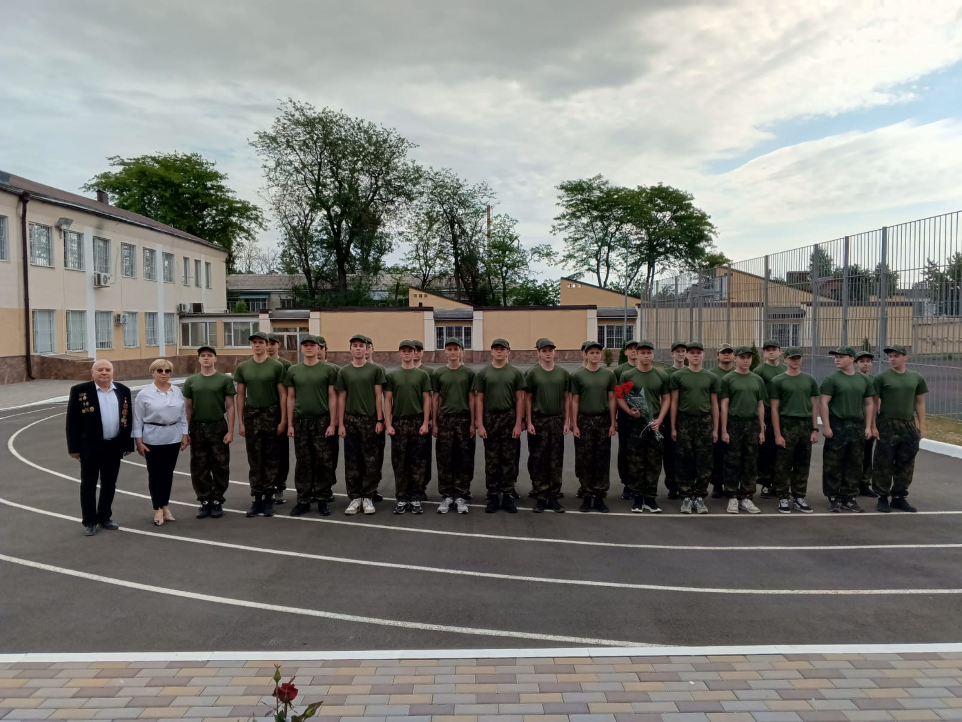
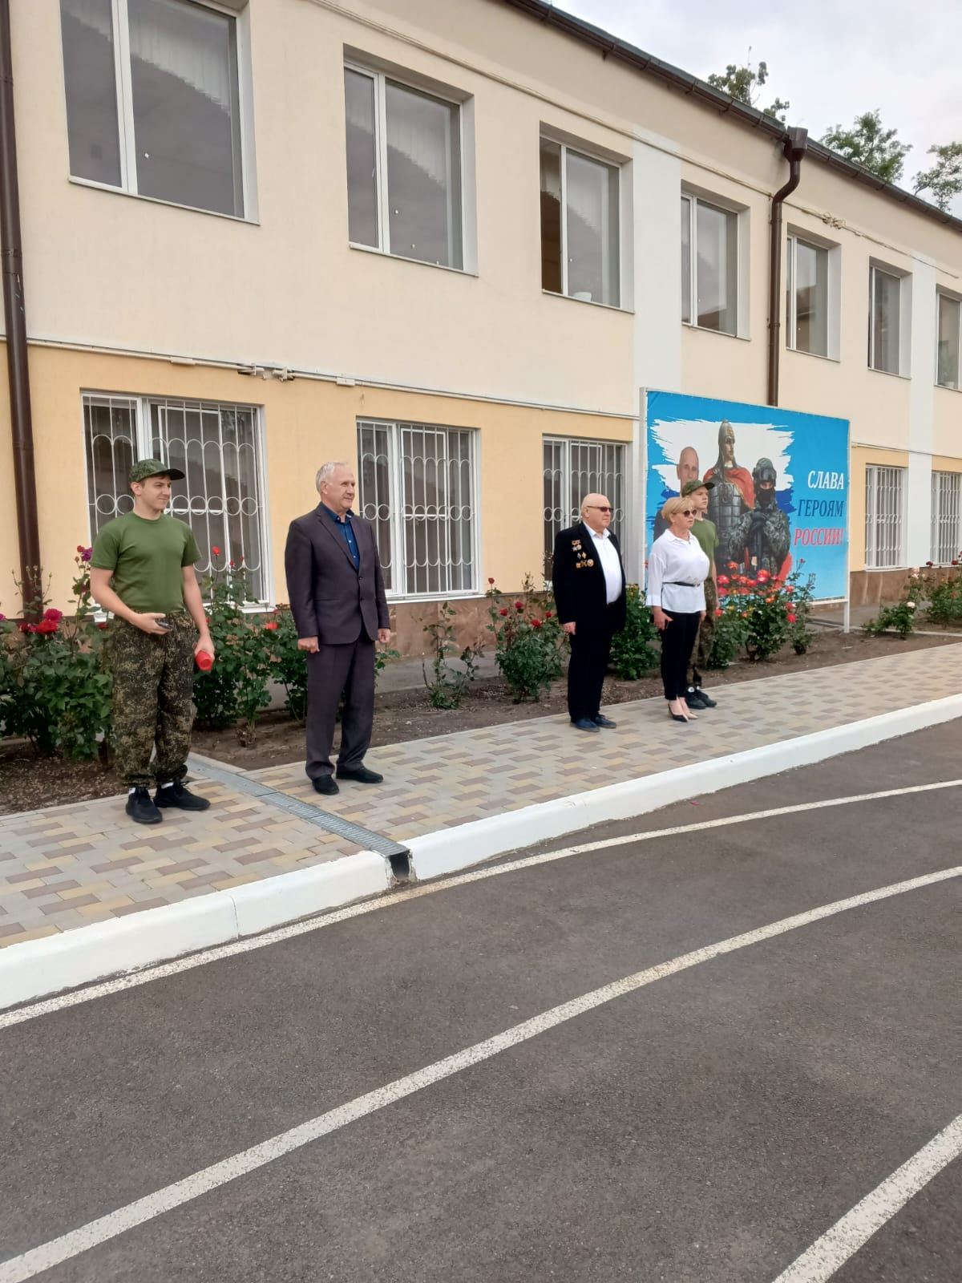
Открытие учебных сборов

Slide 11
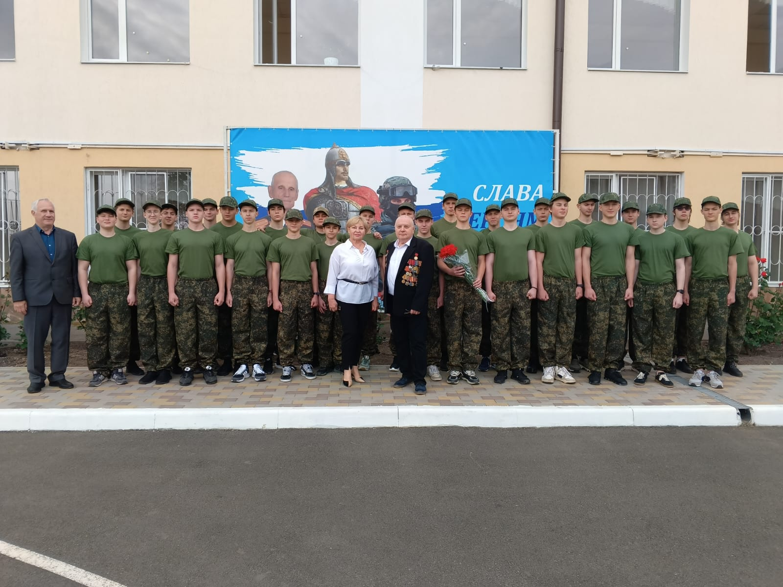
На открытии присутствовал и выступил с приветственным словом ветеран боевых действий, кавалер ордена Мужества подполковник запаса Жаворонков Виктор Иванович

Slide 12
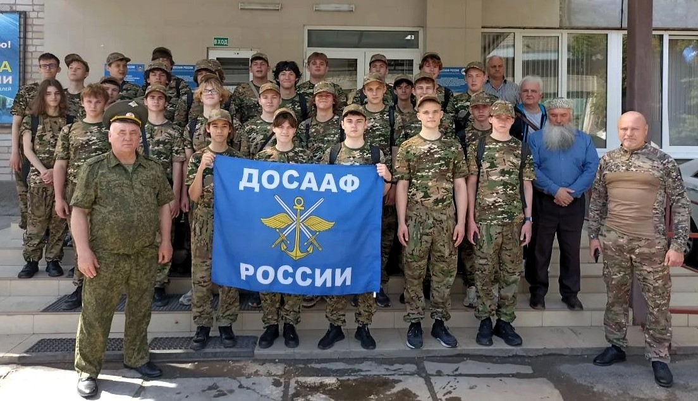
28 апреля 2026 г. занятия прошли в ДОСААФ России по РО
Перед началом занятий беседу с юношами 10-ых классов провёл заместитель председателя ДОСААФ России по РО Ефаров Александр Реванович

Slide 13
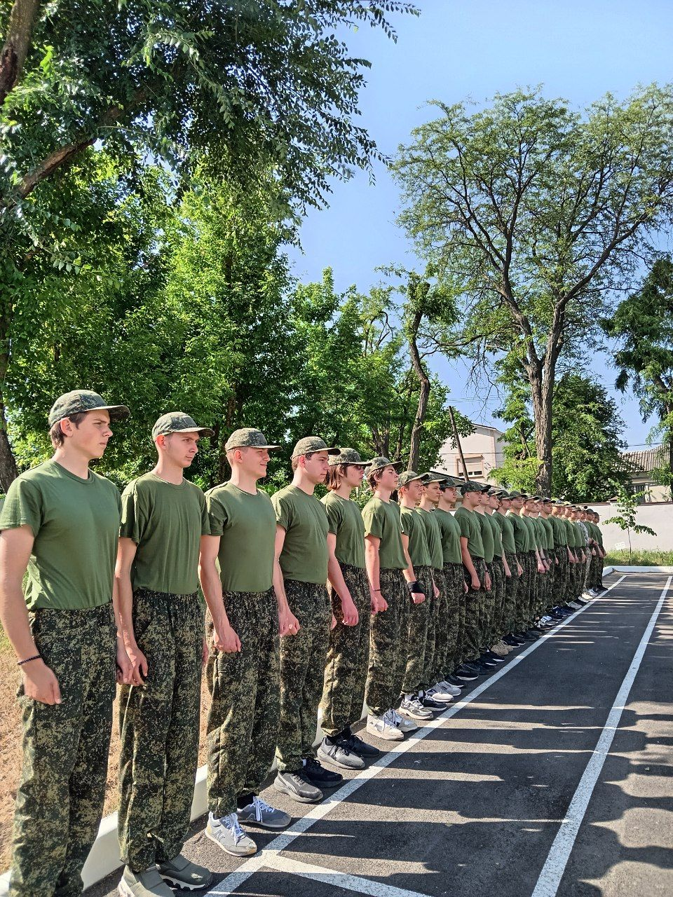
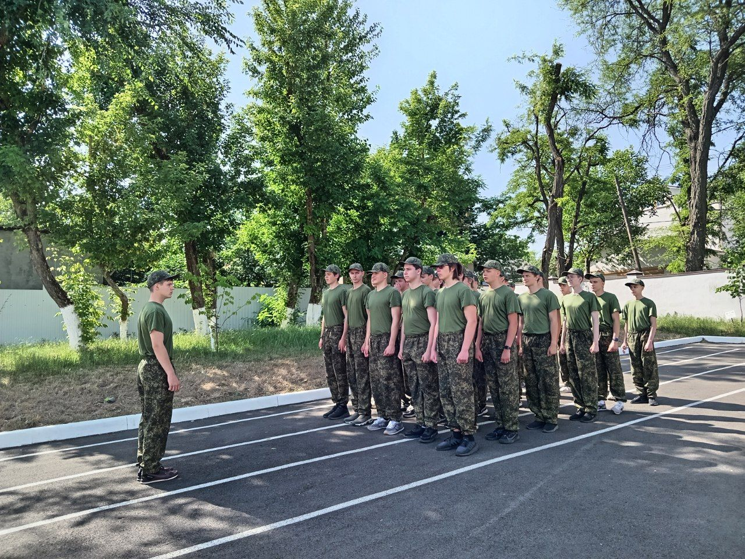
Строевая подготовка
На занятиях по строевой подготовке изучали приёмы и движениям без оружия, строевой выправке, четкости и аккуратности.

Slide 14
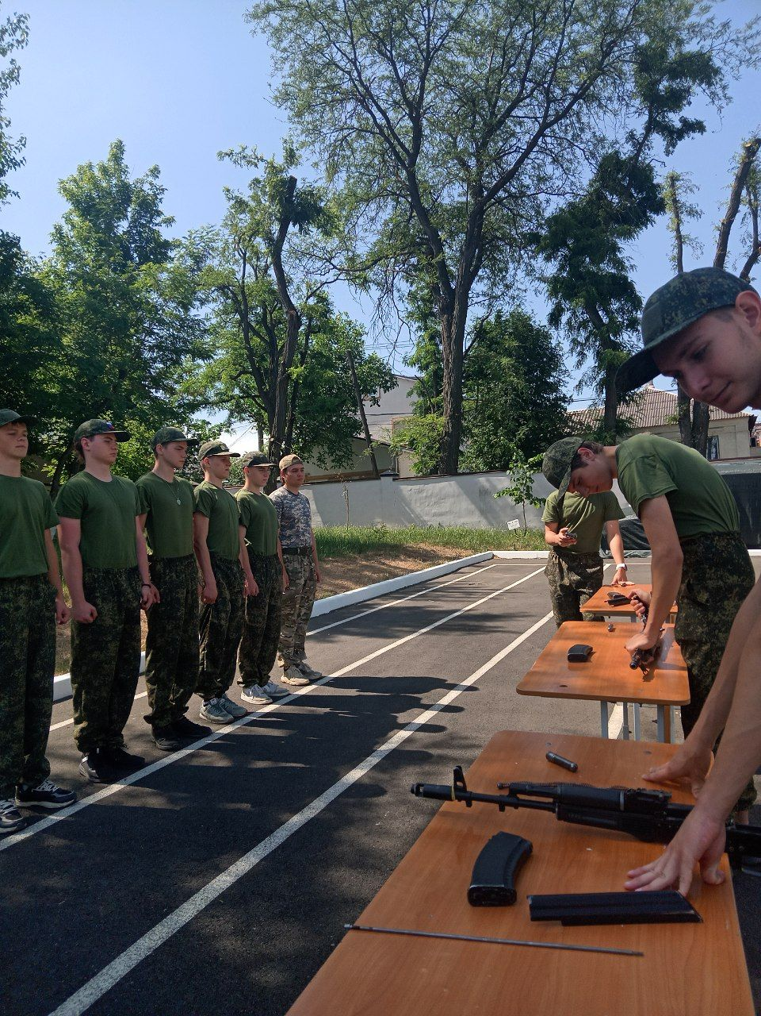
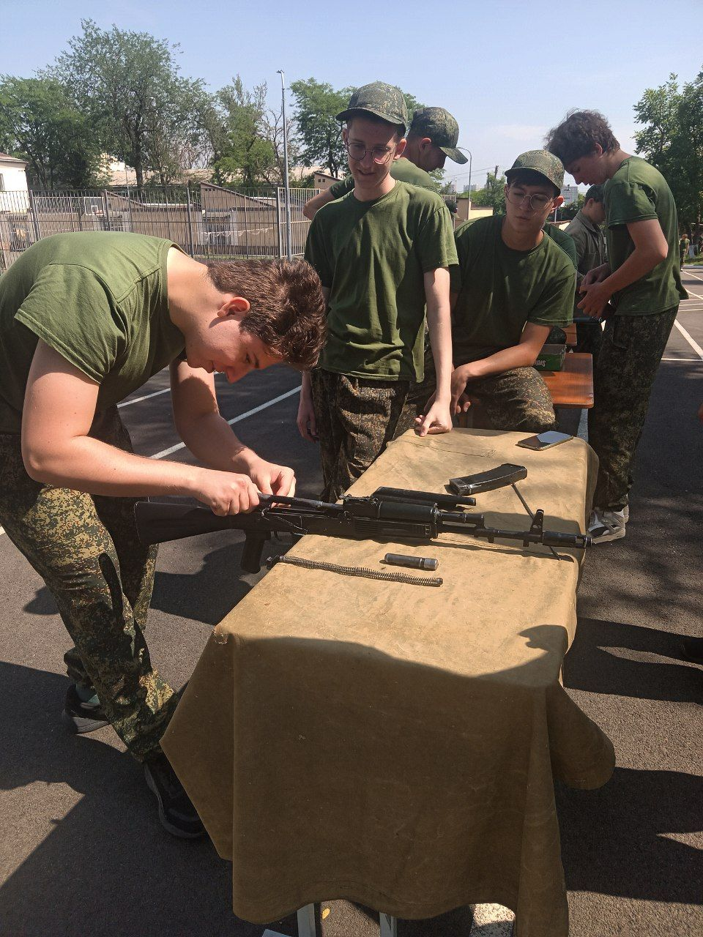
Занятия по огневой подготовке
Сборка и разборка автоматов:
Каждый должен уложиться в норматив:
- Разборка оружия
15 секунд на отлично
- Сборка оружия
25 секунд на отлично

Slide 15
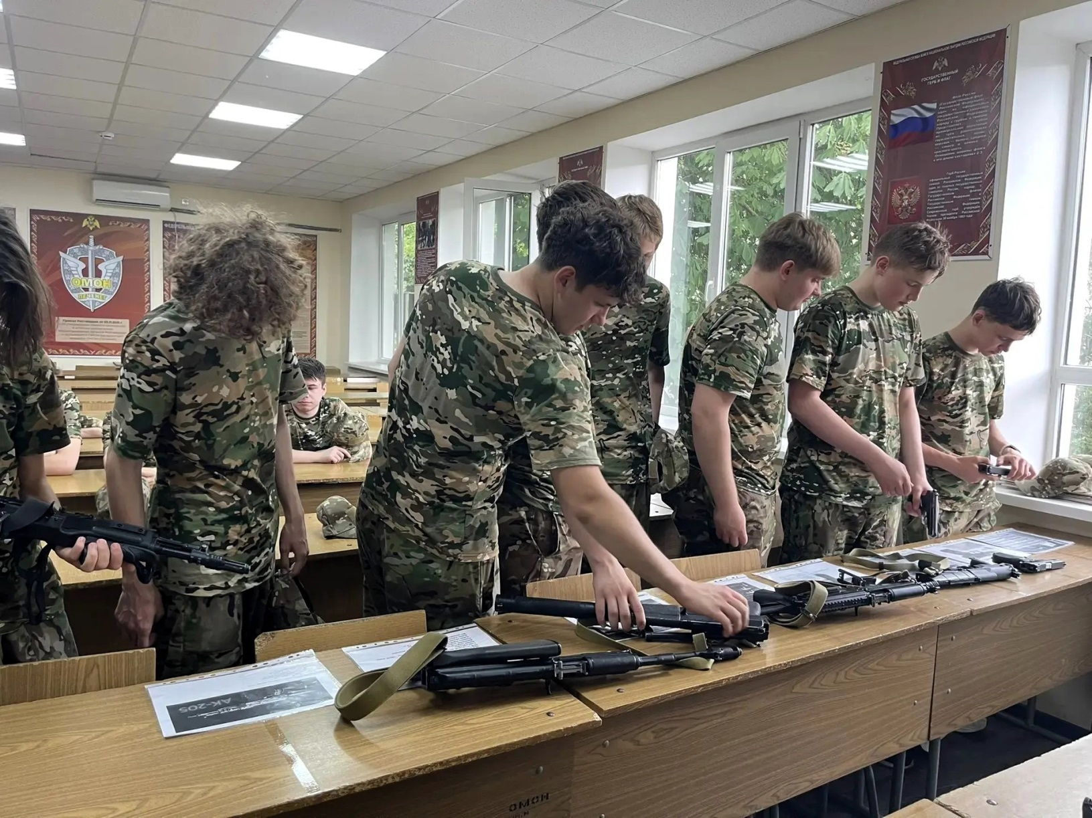
Занятия по огневой подготовке
Занятия по огневой подготовке провели сотрудники ОМОН ”Печенег”

Slide 16
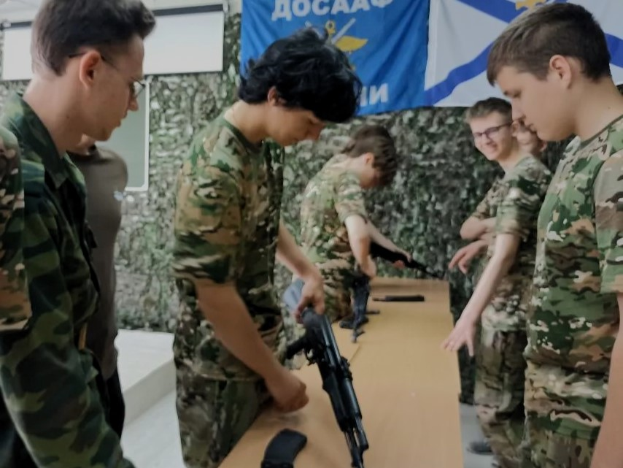
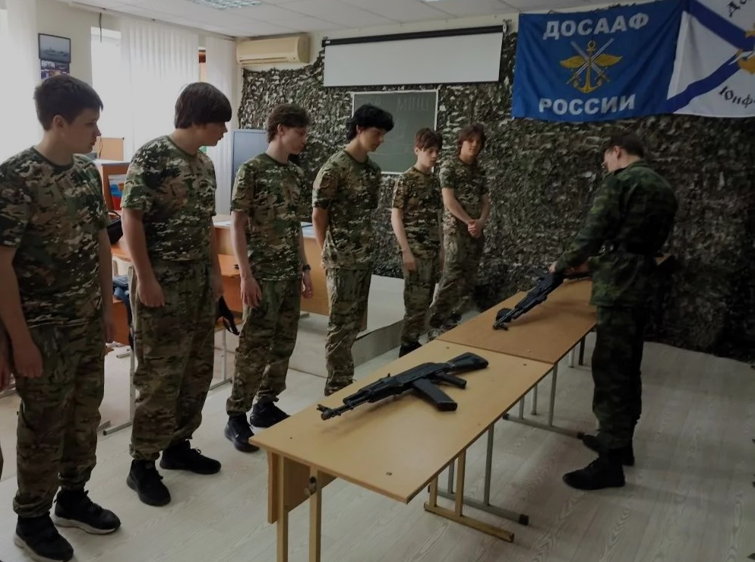
Занятия по огневой подготовке
Также занятия по огневой подготовке были проведены сотрудниками ДОСААФ России по РО

Slide 17
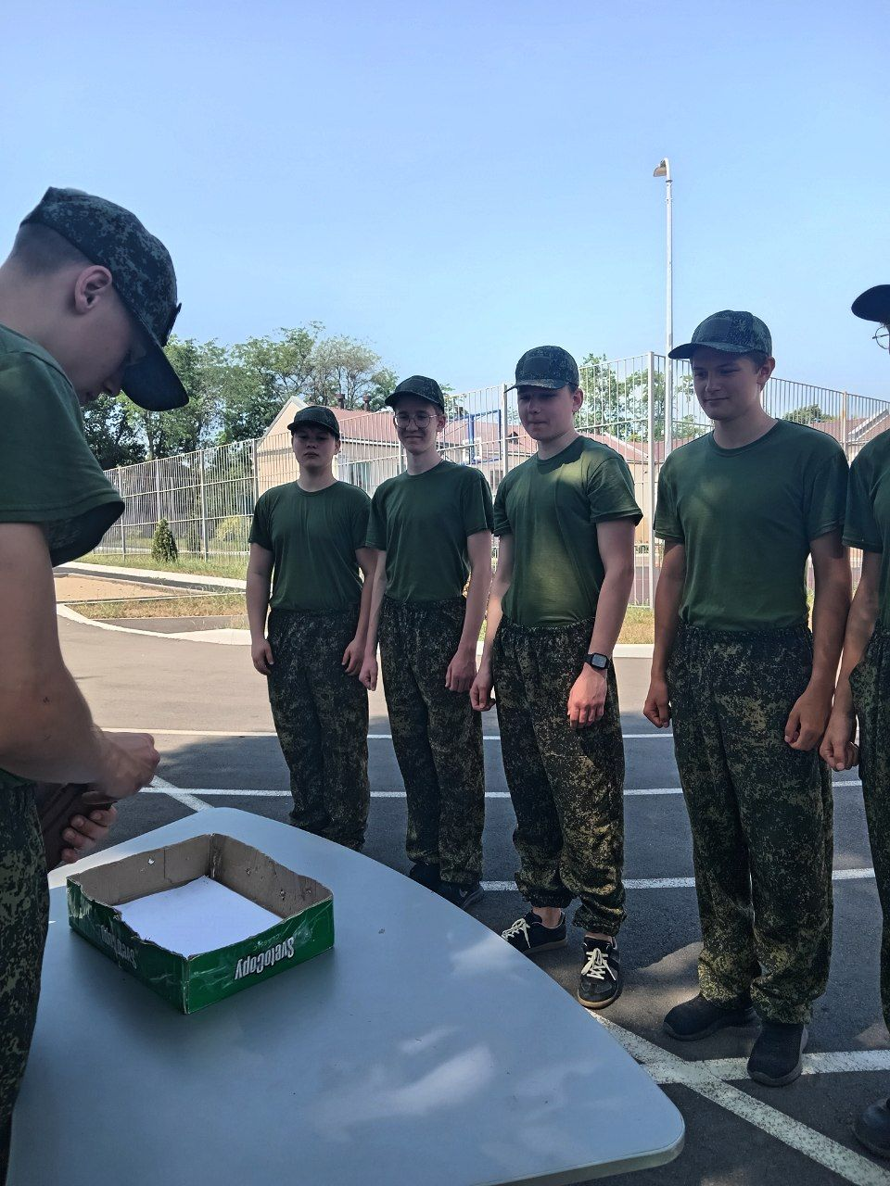
Снаряжение магазина:
Каждый должен уложиться в норматив:
40 секунд на отлично

Slide 18
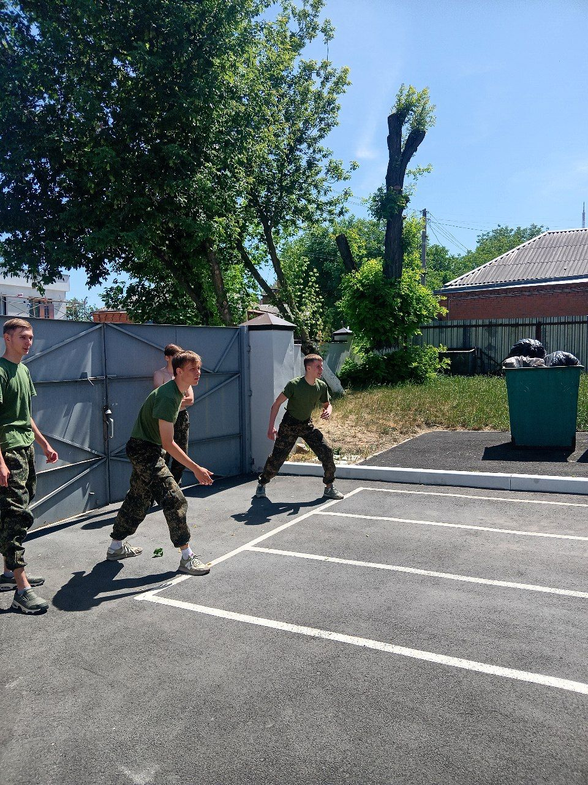
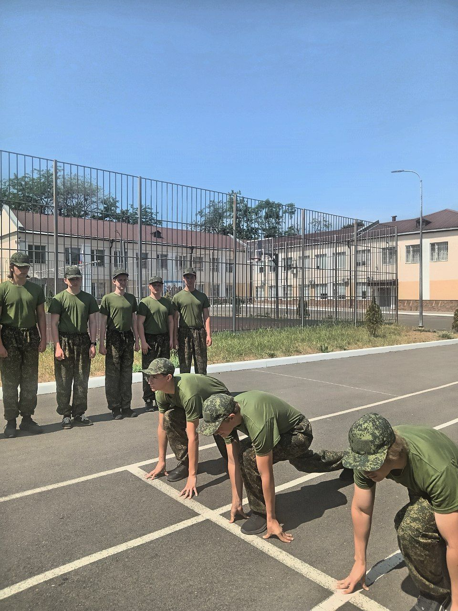
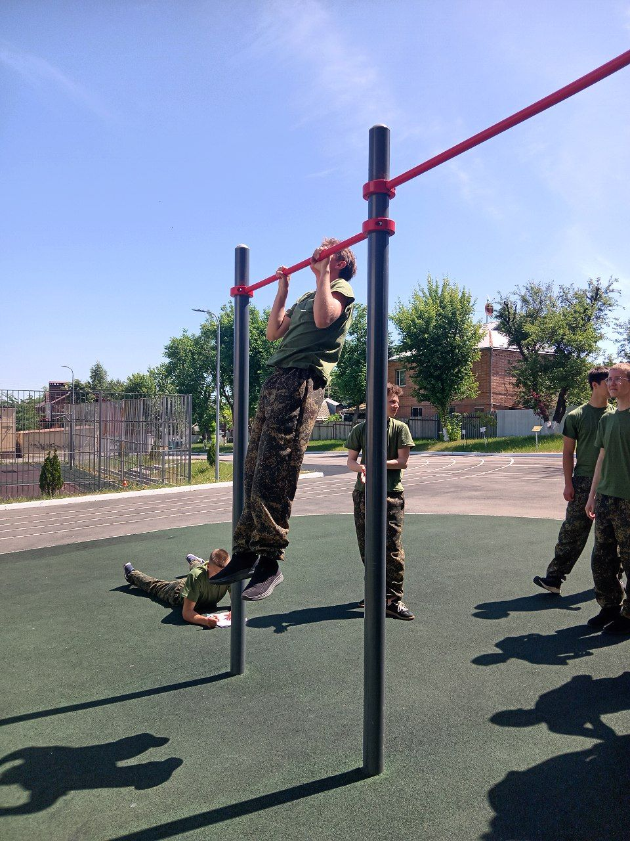
Физическая подготовка

Slide 19
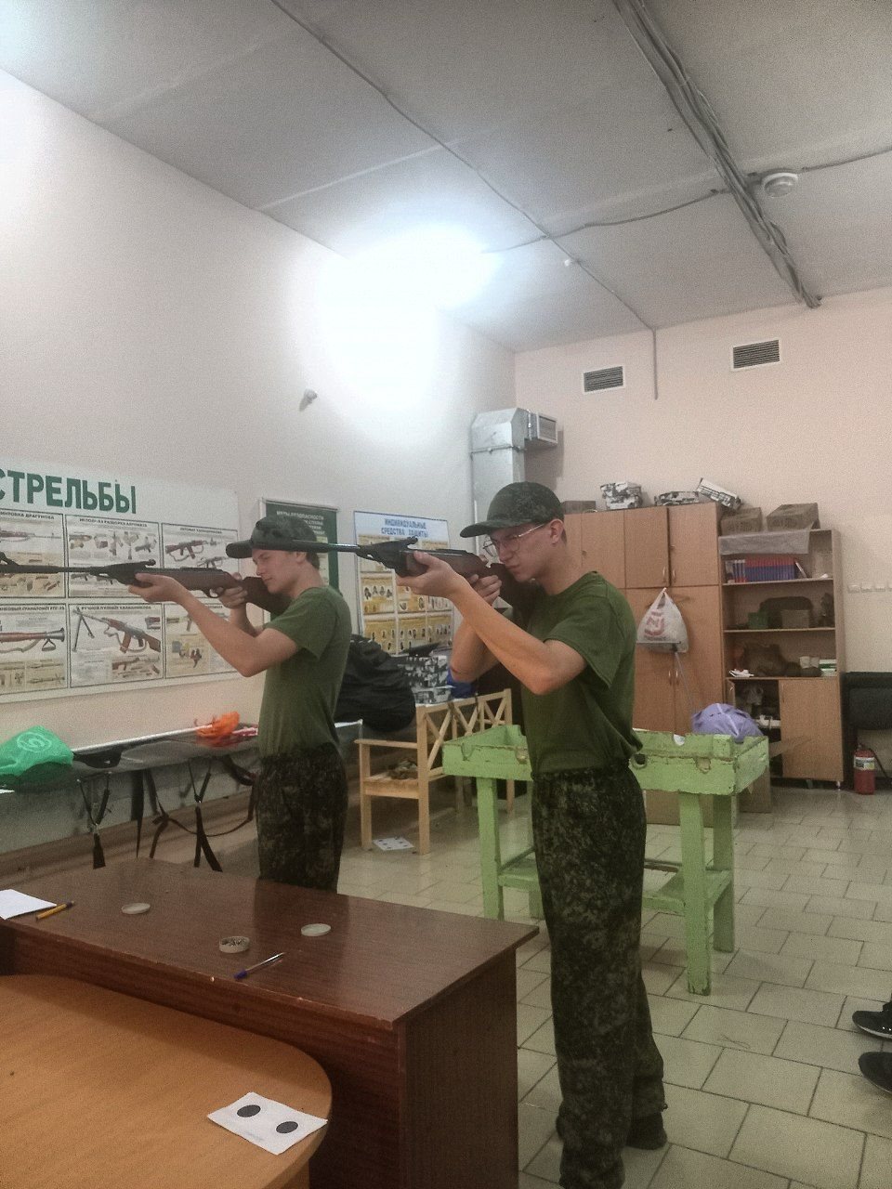
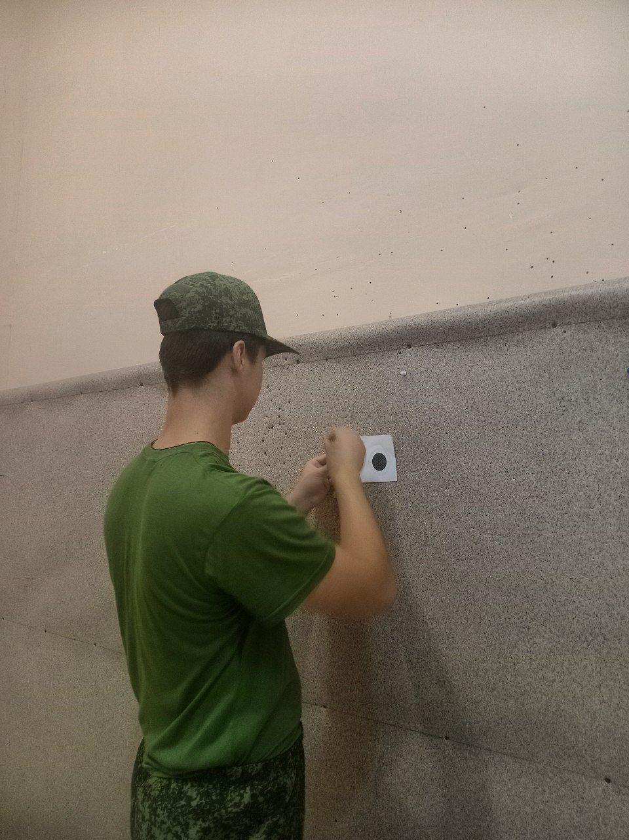
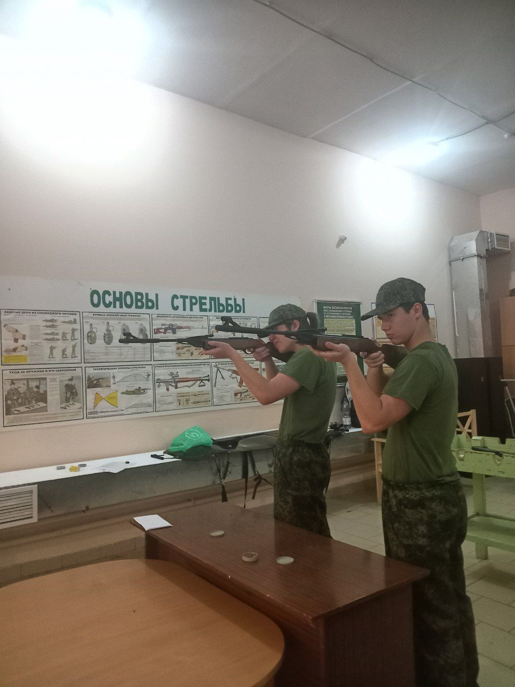
Стрельба из пневматических винтовок

Slide 20
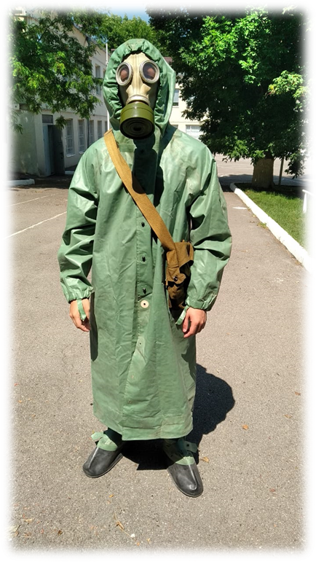
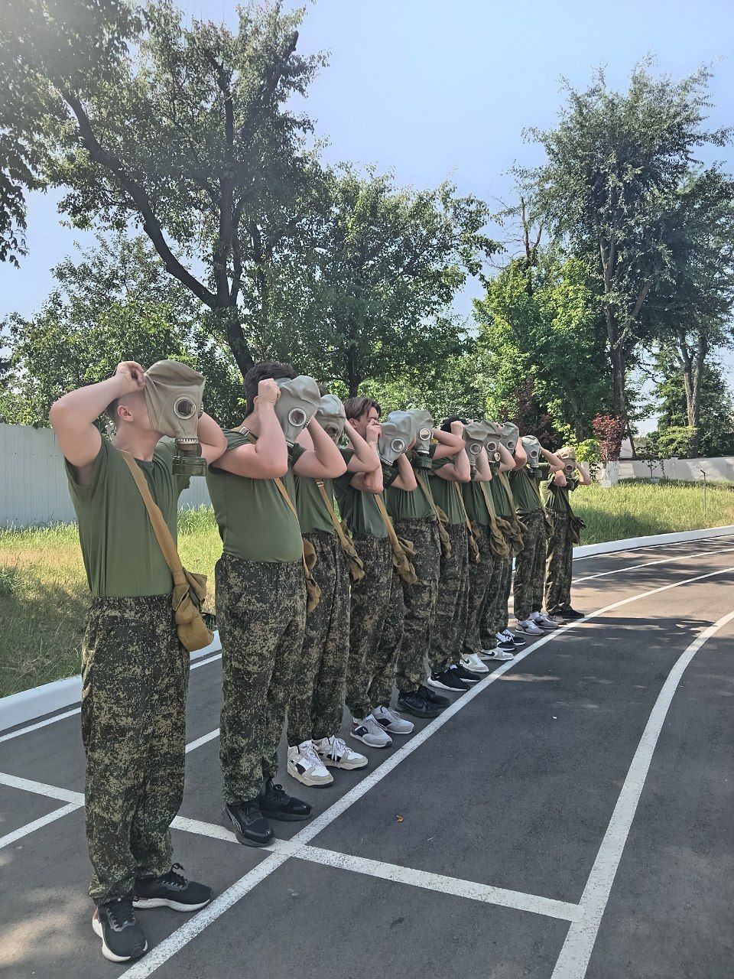
Отработка нормативов по РХБЗ в лицее
Норматив по надеванию противогаза:
Индивидуальный: 7 секунд
В составе группы: 10 секунд
Выполнение норматива «Плащ в рукава, чулки, перчатки надеть. Газы!»

Slide 21
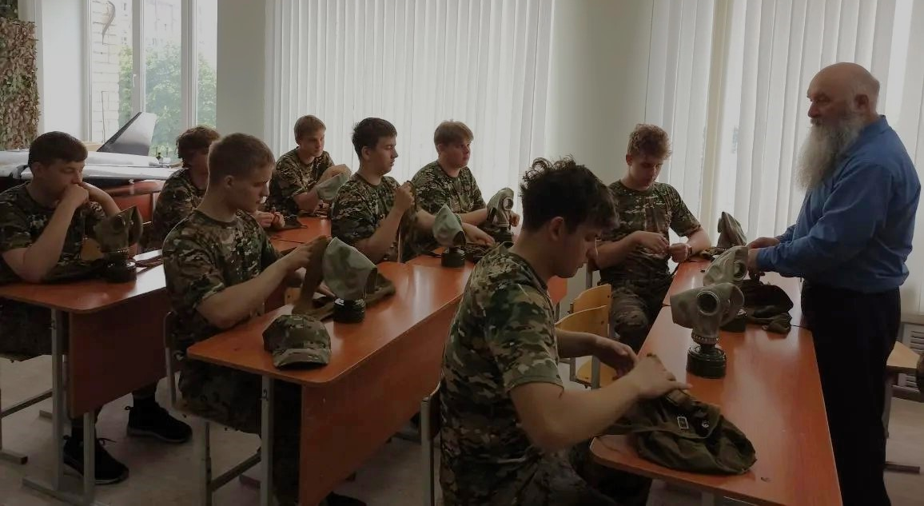
Отработка нормативов по РХБЗ в лицее
Занятия по РХБЗ провели сотрудники ДОСААФ России по РО

Slide 22
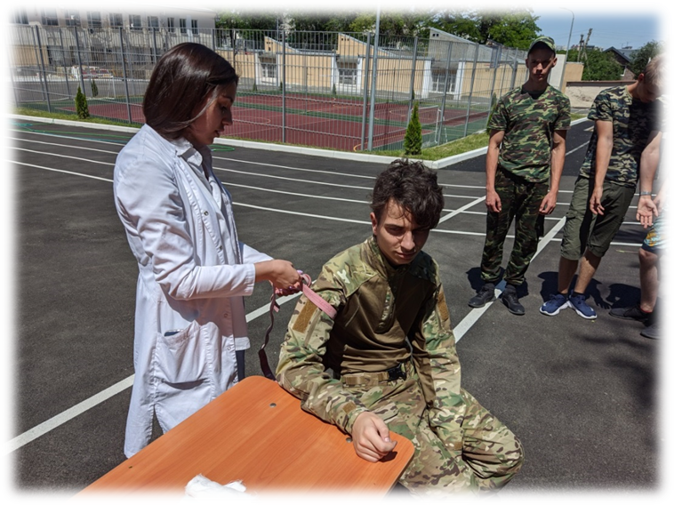
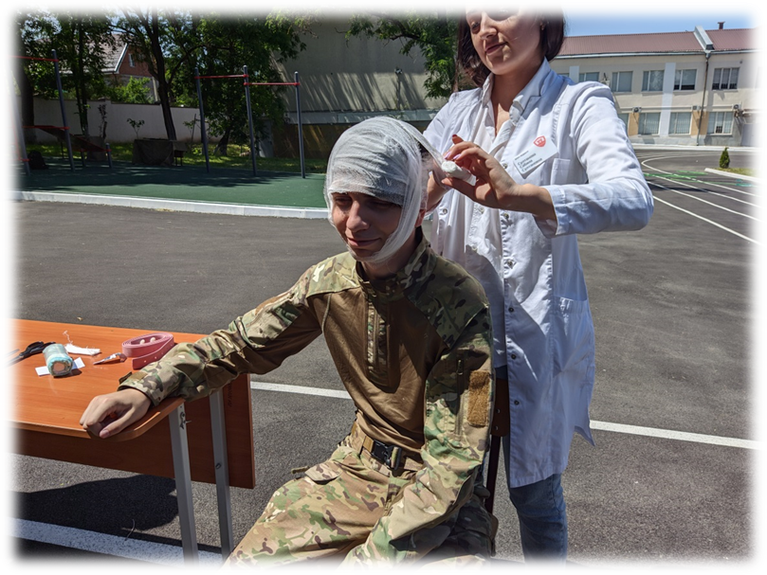
Медицинская подготовка
Участники сборов изучили правила оказания первой помощи при ранениях

Slide 23
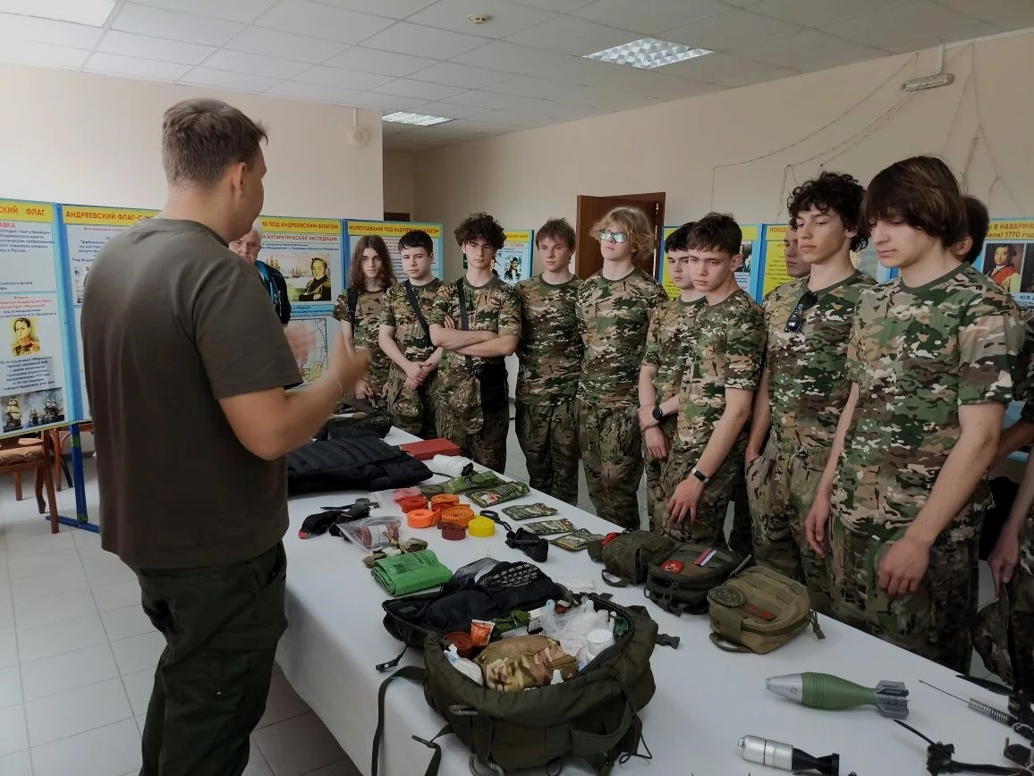
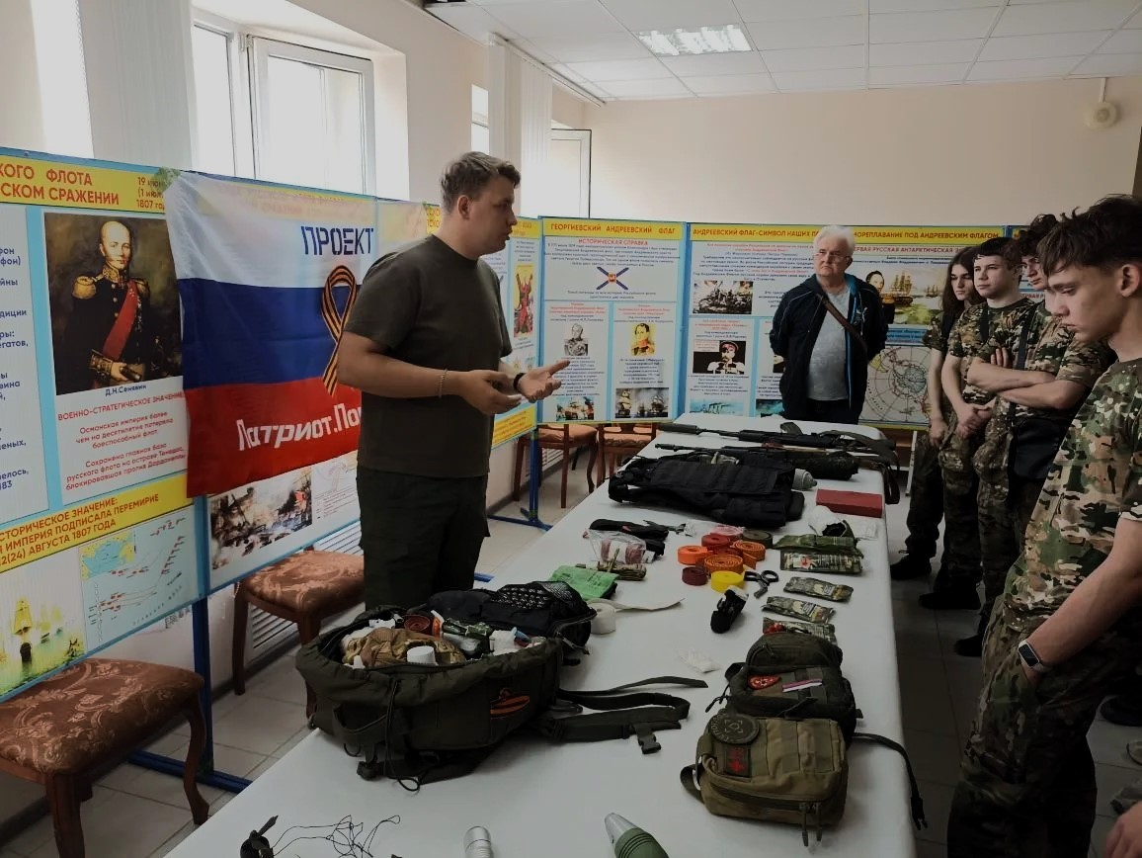
Медицинская подготовка
Занятия по полевой медицине и оказанию первой помощи провели сотрудники ДОСААФ России по РО

Slide 24
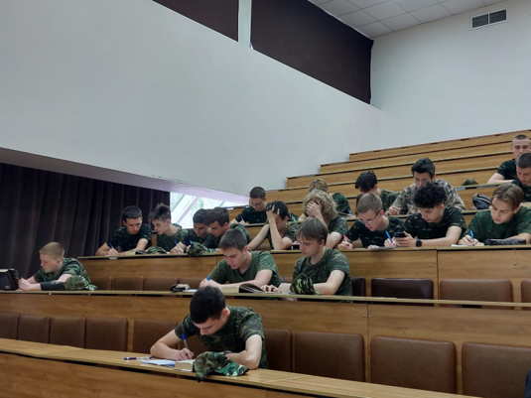

Теоретические занятия
Изучение Общевоинских Уставов ВС РФ

Slide 25
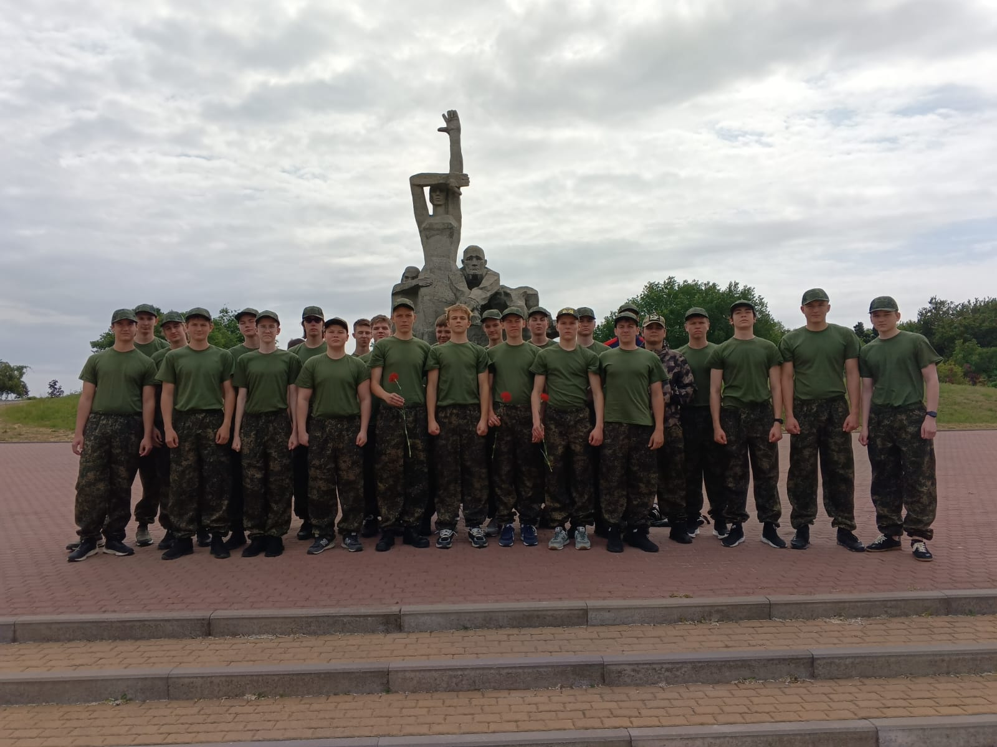
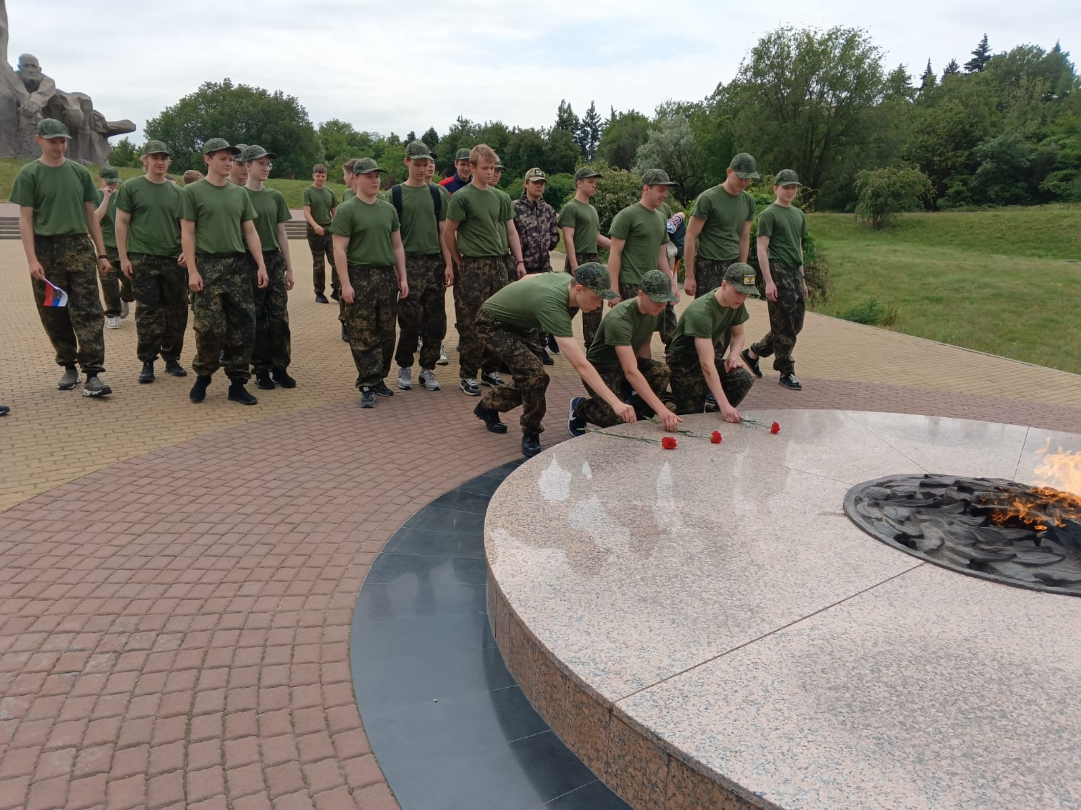
В рамках военно-патриотического воспитания участники сборов МАОУ «Классический лицей 1» проехали с экскурсией «по местам боевой славы города Ростова-на-Дону»

Slide 26
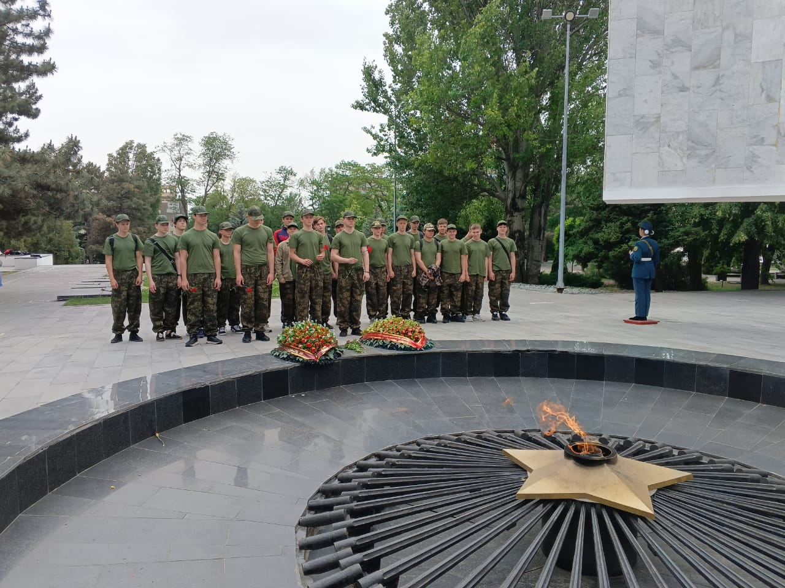
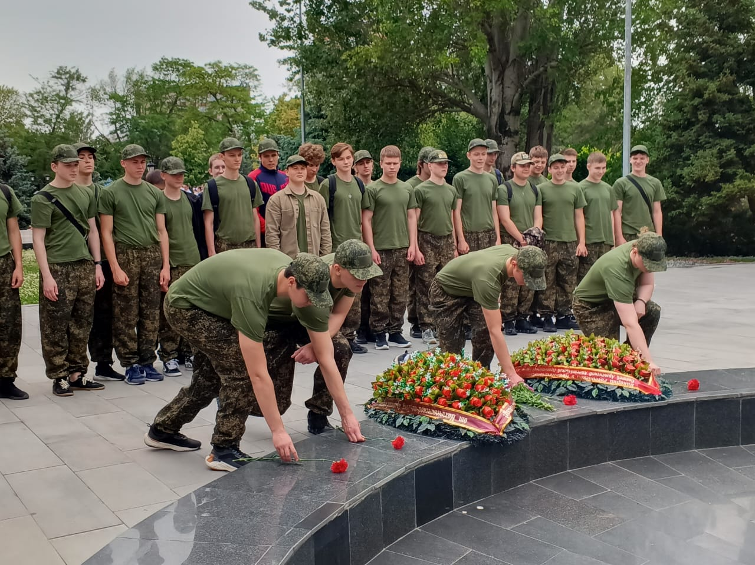

Slide 27
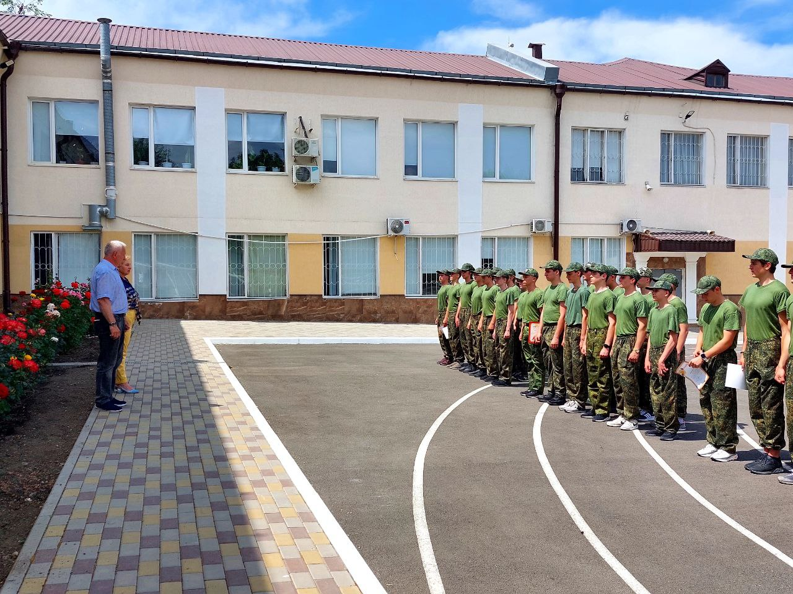
Закрытие учебных сборов

Slide 28
Результаты
В учебных сборах приняли участие 30 юношей 10-х классов.
«Отличные» результаты показали - 26 человек,
«Хорошие» – 4 человек,
«Удовлетворительные» - 0 человек
Средний балл – 4,83
Успеваемость участников сбора составила 100%, качество знаний – 100%
Оценка лицею за учебные сборы - 5 «отлично»

Slide 29
Выписка из приказа № от 31.05.2026
«Об итогах проведения пятидневных учебных сборов с юношами 10-х классов
МАОУ «Классический лицей №1» в 2025-2026 учебном году»
ПРИКАЗЫВАЮ:
Программу учебных сборов считать выполненной.
Результаты учебных сборов утвердить с общей оценкой взвода лицея «ОТЛИЧНО».
Командиру взвода Пашковскому П.Н провести детальный анализ сборов, оснащенности образовательного процесса по ОБЗР.
За отличные результаты при прохождении сборов объявить благодарность обучающимся 10 «ω» класса Тищенко Антон, Томилин Павел, Новиков Владислав, Кочетов Валерий 10 «ϒ» класса Романюк Алексей.

